Slide 1
Název | Litosféra
Předmět, ročník | Zeměpis, 1. ročník
Tematická oblast | Fyzicko-geografická sféra
Anotace | Vnější síly, zvětrávání v litosféře, eroze vodní, větrná, ledovcová a lidská činnost
Klíčová slova | zvětrávání, kras, meandr, ledovec, duna
Autor | Mgr. Ivo Chytil
Datum | 10. 10. 2012
Škola | Gymnázium Jana Opletala, Litovel, Opletalova 189
Projekt | EU peníze středním školám, reg. č.: CZ.1.07/1.5.00/34.0221

Slide 2
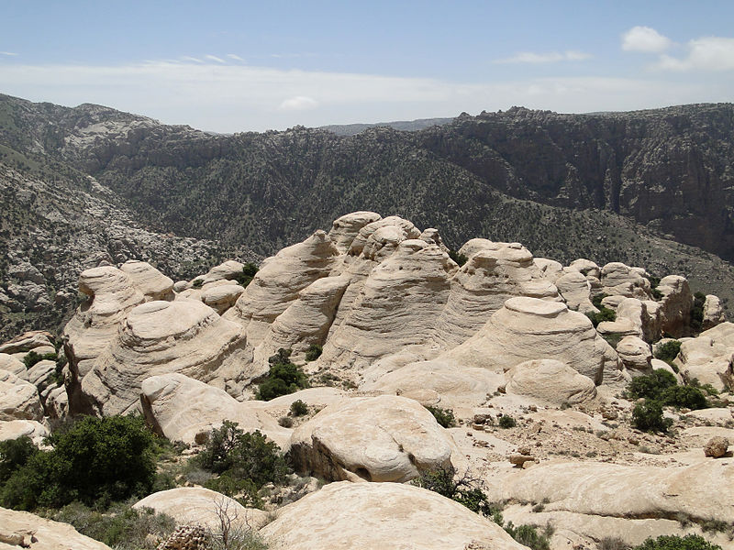
LITOSFÉRA
obrázek č. 1

Slide 3
VNĚJŠÍ SÍLY (EXOGENNÍ)
– zdrojem jejich energie je sluneční záření, gravitace,
- způsobují zarovnávání (zvětrávání) povrchu Země (morfostruktur)
v etapách:
a) eroze – rozrušování povrchu – voda,vítr,změna teplot,činnost ledovce
b) transport – přeprava uvolněných částic – procesy(sypání,sesuvy,soliflukce-půdotok)
c) sedimentace(akumulace) – ukládání dopravovaných hmot

Slide 4
Vliv vnějších sil na reliéf
působí nepřetržitě na celém zemském povrchu, zarovnávají a zaoblují tvary reliéfu
způsobují zvětrávání hornin zemského povrchu
- zvětrávání hornin:
1. Mechanické zvětrávání – rozpad hornin termicky (vysoké
teploty) a mrazově (zvětšení objemu),
- tekoucí voda, vítr, činnost člověka – nemění se vlastnosti hornin
2.Chemické zvětrávání – rozklad hornin působením vody s obsahem
celé řady látek, působí do hloubek
- mění se vlastnosti hornin
- v oblastech málo odolných hornin (pískovce,vápence) se vytváří atraktivní reliéf - KRAS jeskyně (průtokem ponorné řeky, krápníky-stalagmit,stalaktit,stalagnát) propast (vřícením stropu jeskyně),
3. Biologické zvětrávání – působením organismů

Slide 5
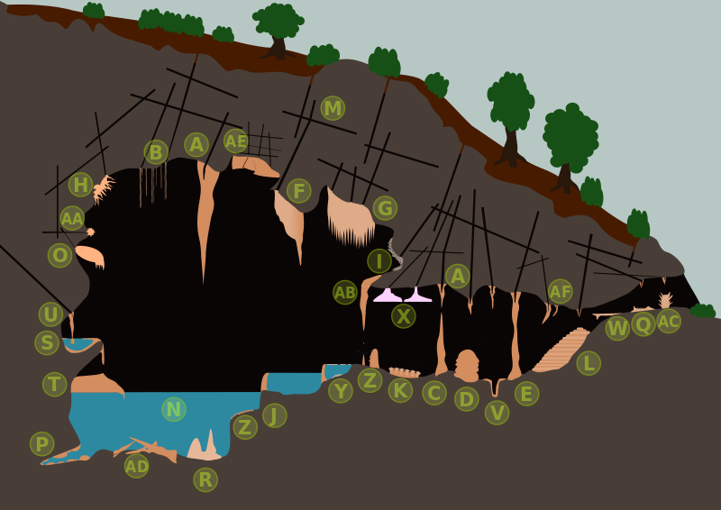
Vápencový kras obrázek č. 2

Slide 6
ČINNOST VODY
vodní toky vytvářejí tyto tvary:
říční údolí (tvaru V), kaňony (hloubková eroze-Grand Canyon), meandry (Mississippi),
- v korytě tvořeném různým typem hornin vzniknou - peřeje, vodopády (Salto Angel Venezuela největší 979m)
Erozní činnost probíhá ve třech fázích:
- eroze – převládá na horním toku (větší sklon a rychlost)
- transport – převládá na středním toku
- sedimentace – převládá na dolním toku – malá rychlost proudění
Plaveniny (jemný materiál unášený ve vodě),
Splaveniny (hrubý mat. dopravující se po dně)

Slide 7
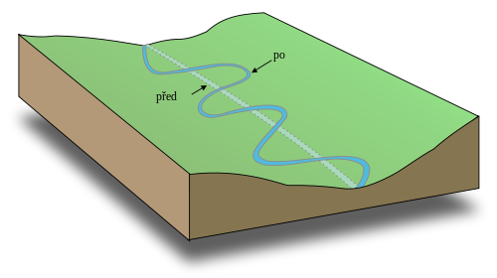
Obrázek č. 3
Meandrující řeka

Slide 8
ČINNOST LEDOVCE
ledovcová eroze vzniká při pohybu ledovce,
ledovce pevninské (Grónsko, Antarktida), horské (nad sněžnou čárou-kde se led v roce nerozpustí)
- ledovec vzniká postupným stlačováním váhou sněhu, vytváří se přechodné stádium Firn (sníh,ledovec)
- ledovec se pohybuje (průměrně v dm/den) – teče tlakem ledovce a transportuje materiál – bludné balvany
- vytváří tvary:
- kary (sněžná jáma), trogy (ledovcové údolí), jehlanovité vrcholy hor (Matterhorn), jezerní plošiny (Karelská – Rusko), fjordy (zálivy Norsko)
- příčiny zalednění - změna tvaru oběžné dráhy Země(120tis.let)
- změna sklonu zemské osy (40 tis.let)
pozůstatkem zalednění je věčně zmrzlá půda - PERMAFROST

Slide 9
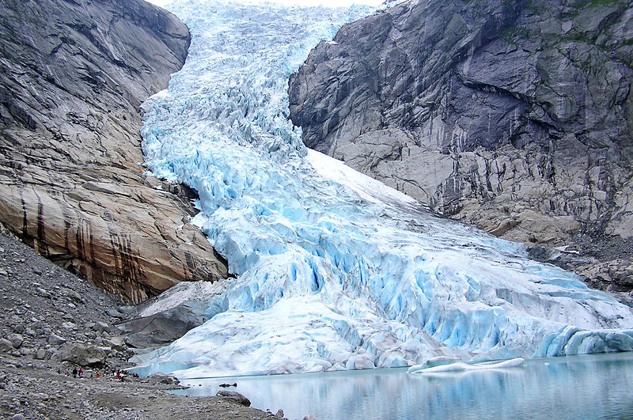
Ledovec Briksdal, Norsko obrázek č. 4

Slide 10
ČINNOST VĚTRU
vítr způsobuje eolickou denudaci,
erozi způsobují jemné částečky zvětralin
unášené větrem (odnos – deflace, obrušování – koraze)
akumulační reliéf – přesypy (barchany,duny), spraše
denudační(obnažený) reliéf – viklany,skalní brány,skalní pokličky,skalní hřiby
obrázek č. 5

Slide 11
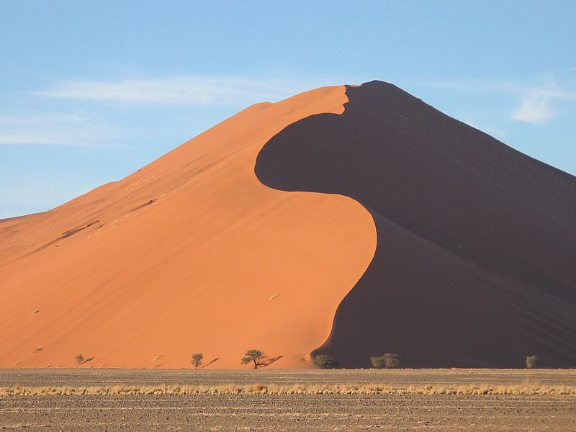
Písečné duny v Namibii obrázek č. 6

Slide 12
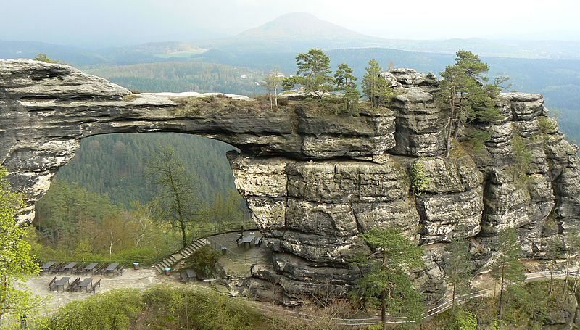
Pravčická brána obrázek č. 7

Slide 13
ČINNOST ČLOVĚKA
přímo působí svoji hospodářskou činností
těžba surovin- lomy,navážky
zemědělská výroba – rozorávání, kácení lesů (vykáceno 2/3 původních lesů)
dopravní stavby – náspy, tunely,komunikace…
vojenská činnost (ženijní činnost)

Slide 14
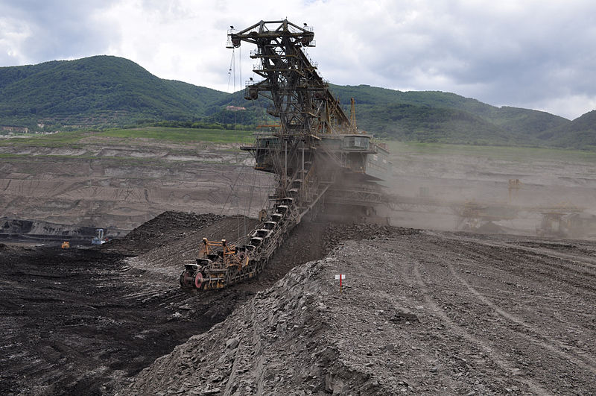
Povrchová těžba obrázek č. 8

Slide 15
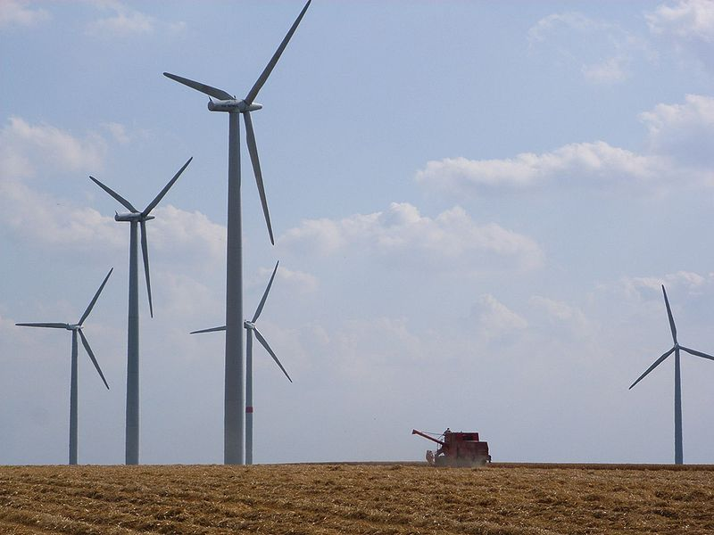
Větrné elektrárny obrázek č. 9

Slide 16
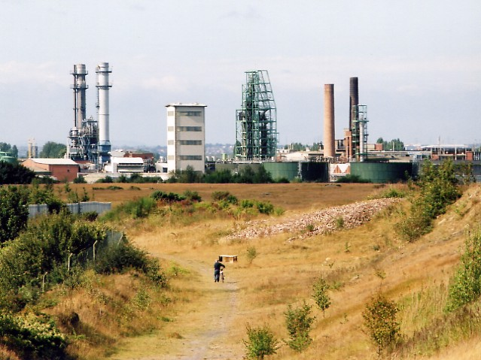
Průmyslová krajina obrázek č. 10

Slide 17
Knižní zdroje:
Demek Jaromír a kolektiv. Geografie pro střední školy 1 - Fyzickogeografická část. 2001, SPN-pedagogické nakladatelství Praha, 96 stran. ISBN 80-85937-73-5
Černík Vladimír, Martinec Zdeněk, Vítek Jan. Přírodopis 4 – mineralogie a geologie.1998, SPN-pedagogické nakladatelství Praha, 87 stran. ISBN 80-7235-044-7
Seznam obrázků:
Obr. č.1 [cit. 2012-10-10] Dostupný pod licencí Creative Commons na www. http://commons.wikimedia.org/wiki/File:Dana_Reserve_06.jpg
Obr. č. 2 [cit. 2012-10-10] Dostupný pod licencí Creative Commons na www. http://commons.wikimedia.org/wiki/File:Tropfsteine.svg
Obr. č.3 [cit. 2012-10-10] Dostupný pod licencí Creative Commons na www. http://commons.wikimedia.org/wiki/File:Meander_cs.svg
Obr. č.4 [cit. 2012-10-10] Dostupný pod licencí Creative Commons na www. http://commons.wikimedia.org/wiki/File:Briksdalsbreen_(03_272).jpg
Obr. č. 5 autor Ivo Chytil
Obr. č.6 [cit. 2012-10-10] Dostupný pod licencí Creative Commons na www. http://commons.wikimedia.org/wiki/File:D%C3%BCne_S-Schlag_Sossusvlei.JPG
Obr. č.7 [cit. 2012-10-10] Dostupný pod licencí Creative Commons na www. http://commons.wikimedia.org/wiki/File:Prav%C4%8Dick%C3%A1_br%C3%A1na_(2).jpg
Obr. č.8 [cit. 2012-10-10] Dostupný pod licencí Creative Commons na www. http://commons.wikimedia.org/wiki/File:Lom_%C4%8CSA_-_T%C4%9B%C5%BEba_skr%C3%BDvky.jpg
Obr. č.9 [cit. 2012-10-10] Dostupný pod licencí Creative Commons na www. http://commons.wikimedia.org/wiki/File:Windkraft1.jpg
Obr. č. 10 [cit. 2012-10-10] Dostupný pod licencí Creative Commons na www. http://commons.wikimedia.org/wiki/File:Post-industrial_landscape_-_geograph.org.uk_-_558887.jpg

